Slide 1
Elemek kiválasztása 2.
Geoinformatika és adatintegráció
2025.11.11.
Bede-Fazekas Ákos

Slide 2
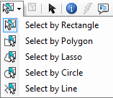
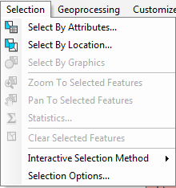
Elemek kiválasztása
– I S M É T L É S –
kézi kiválasztás (kijelölés):
  Tools eszköztár
  Select Features legördülő gomb
attribútumadatok alapján történő kiválasztás (szűrés)
  Selection menü
  Select By Attributes… menüelem
geometria alapján történő kiválasztás
  Selection menü
  Select By Location… menüelem

Slide 3
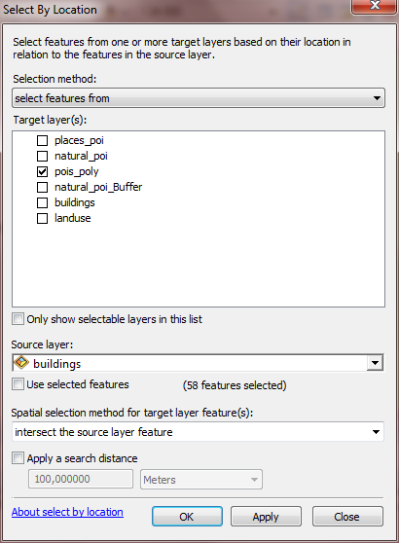
Kiválasztás geometria alapján
négy lépés
  viszonyulás a korábban kiválasztott elemekhez
  célréteg(ek) (amin kiválasztunk elemeket)
  viszonyítási réteg (amihez viszonyítjuk a célréteg geometriáját)
  geometriai kapcsolat típusa
viszonyulás a korábban kiválasztott elemekhez
  a már ismert négy lehetőség (kicsit más névvel)
  a korábbi kiválasztás történhet kézzel vagy attribútumadatok alapján is!
célréteg ("target layer")
  szűkíthetünk a kiválasztható rétegekre
  akár többet is választhatunk

Slide 4
Kiválasztás geometria alapján
viszonyítási réteg ("source layer")
  csak egy réteget választhatunk
  alapértelmezetten a viszonyítási réteg összes elemét használjuk
  de szűkíthetjük csak a kijelölt elemeire (mintha ideiglenes réteget képeztünk volna belőlük)
geometriai kapcsolat típusa
  nagyon sokféle
  csak néhányat szoktunk használni (összemetszés, tartalmazás, beleesés)
  a rétegek geometriatípusától (pont/vonal/poligon) is függ, hogy minek van értelme

Slide 5
Kiválasztás geometria alapján
toleranciatávolság is megadható
  "Apply a search distance" (félrevezető neve van…)
  olyan, mintha a viszonyítási réteg elemei köré megadott méretű puffert képeznénk
  hasznos, ha bizonyos mértékű pontatlanságot még el akarunk fogadni

Slide 6
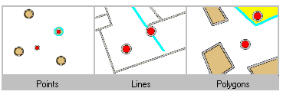
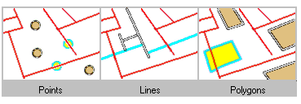
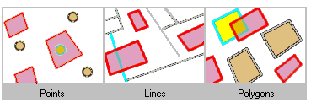
Geometriai kapcsolat típusa
összemetszés (intersect)
  részleges vagy teljes átlapolás
  leggyakrabban ezt használjuk
  = "are within a distance of" 0 m-es pufferrel
  pont-pont összemetszés = megegyezés ("are identical to")
példa:
  válasszuk ki a természeti látnivalók (natural_poi) közül azokat, amelyek az épületekkel (buildings) összemetsződnek (10 m-nyi pontatlanságot megengedve)

Slide 7
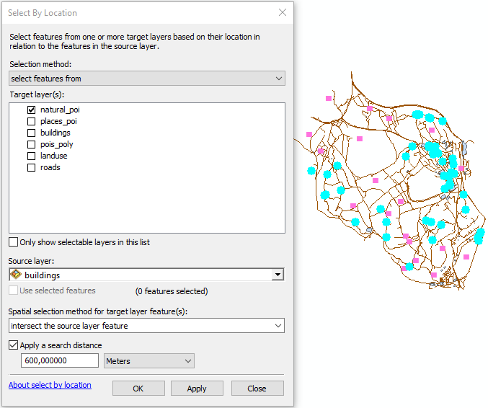
Geometriai kapcsolat típusa
összemetszés (intersect)
  részleges vagy teljes átlapolás
  leggyakrabban ezt használjuk
  = "are within a distance of" 0 m-es pufferrel
  pont-pont összemetszés = megegyezés ("are identical to")
példa:
  válasszuk ki a természeti látnivalók (natural_poi) közül azokat, amelyek az épületekkel (buildings) összemetsződnek (10 m-nyi pontatlanságot megengedve)

Slide 8
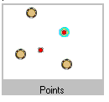
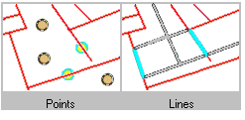
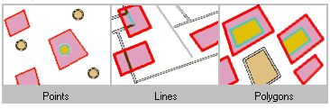
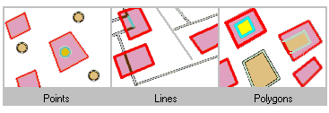
Geometriai kapcsolat típusa
beleesés ("are within")
  közös határuk lehet
  vonal csak vonalba vagy poligonba eshet
  poligon csak poligonba eshet
szigorú beleesés ("are completely within")
  nem lehet közös határuk se
  pontba és vonalba szigorúan semmi sem eshet
Magyarországba esik Nógrád és Fejér megye
  és szigorúan beleesik Fejér megye
példa:
  utak, amelyek szigorúan beleesnek valamely tájhasználati poligonba (landuse réteg)

Slide 9
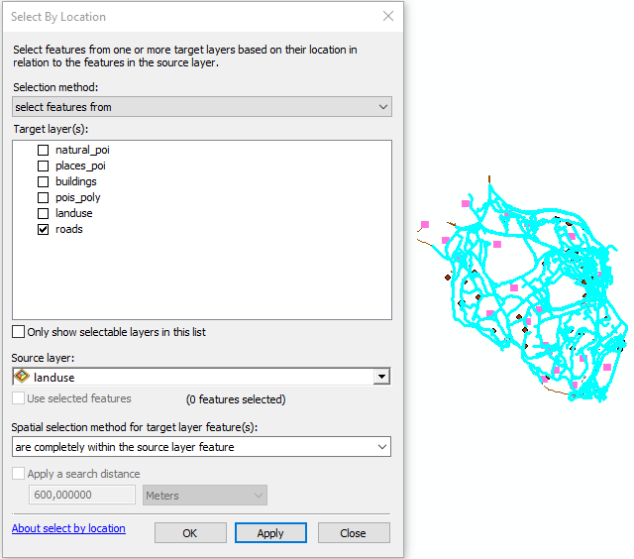
Geometriai kapcsolat típusa
beleesés ("are within")
  közös határuk lehet
  vonal csak vonalba vagy poligonba eshet
  poligon csak poligonba eshet
szigorú beleesés ("are completely within")
  nem lehet közös határuk se
  pontba és vonalba szigorúan semmi sem eshet
Magyarországba esik Nógrád és Fejér megye
  és szigorúan beleesik Fejér megye
példa:
  utak, amelyek szigorúan beleesnek valamely tájhasználati poligonba (landuse réteg)

Slide 10
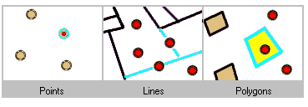
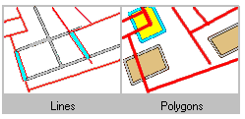
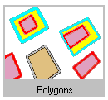
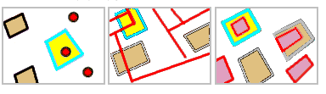
Geometriai kapcsolat típusa
tartalmazás ("contain")
  lehet közös határuk
  pont csak pontot tartalmazhat
  vonal csak pontot és vonalat tartalmazhat
szigorú tartalmazás ("completely contain")
  a szigorú beleesés inverze
  nem lehet közös határuk
  pont és vonal szigorúan semmit nem tartalmazhat
példa:
  azon poligonos látnivalók (pois_poly), amelyek tartalmaznak épületet (buildings)

Slide 11
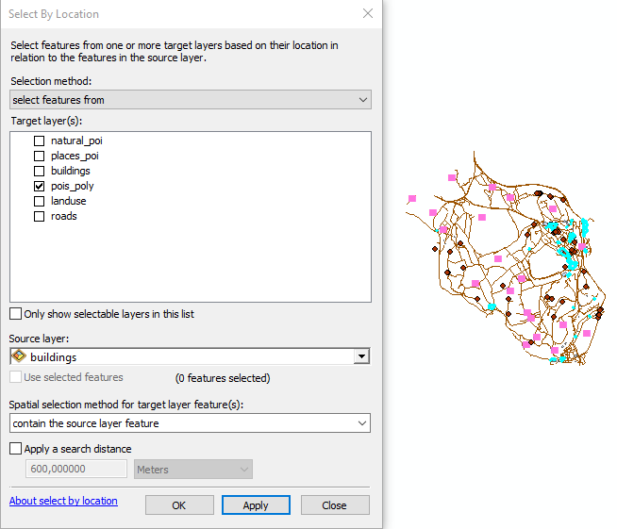
Geometriai kapcsolat típusa
tartalmazás ("contain")
  lehet közös határuk
  pont csak pontot tartalmazhat
  vonal csak pontot és vonalat tartalmazhat
szigorú tartalmazás ("completely contain")
  a szigorú beleesés inverze
  nem lehet közös határuk
  pont és vonal szigorúan semmit nem tartalmazhat
példa:
  azon poligonos látnivalók (pois_poly), amelyek tartalmaznak épületet (buildings)

Slide 12
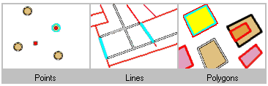
Geometriai kapcsolat típusa
számos egyéb geometriai kapcsolat
  egyezés ("identical to")
  érintés ("touch the boundary of")
  középpont beleesése ("have their centroid in")
  stb.
részletes magyarázat, ábrákkal:
  desktop.arcgis.com/en/arcmap/latest/map/working-with-layers/using-select-by-location.htm

Slide 13
Kiválasztások kombinálása
természetesen kombinálhatunk kézi, attribútumadatok alapján történő és geometriai kapcsolat alapján történő kiválasztásokat
  a feladatot részlépésekre kell bontani (sorrend fontos)
  fontos, hogy jól adjuk meg a viszonyulást a korábban kiválasztott elemekhez (célréteg)
  feladatleírásban kulcsszavak felismerése: közül, mellett, egyszerre teljesítik stb.
  geometriai kapcsolaton alapuló kiválasztás esetén a viszonyítási réteg elemeit is szűkíthetjük ("Use selected features")
legfontosabb: melyik rétegről kell a végén elemeket kiválasztanunk?

Slide 14
1. feladat (közös) – kiválasztások kombinálása
válasszuk ki azon épületeket (buildings réteg), amelyek beleesnek a lakóövezetbe (landuse réteg, fclass: residential)

Slide 15
1. feladat (közös) – kiválasztások kombinálása
válasszuk ki azon épületeket (buildings réteg), amelyek beleesnek a lakóövezetbe (landuse réteg, fclass: residential)
melyik rétegről kell a végén elemeket kiválasztanunk?

Slide 16
1. feladat (közös) – kiválasztások kombinálása
válasszuk ki azon épületeket (buildings réteg), amelyek beleesnek a lakóövezetbe (landuse réteg, fclass: residential)
melyik rétegről kell a végén elemeket kiválasztanunk?
  "épületeket" (→ buildings réteg)
  geometriai kapcsolat alapján (beleesés)
de nem eshetünk neki az épületek kiválasztásának!
  mert a viszonyítási réteget (tájhasználati poligonok) előzetesen szűkíteni kell

Slide 17
1. feladat (közös) – kiválasztások kombinálása
válasszuk ki azon épületeket (buildings réteg), amelyek beleesnek a lakóövezetbe (landuse réteg, fclass: residential)
melyik rétegről kell a végén elemeket kiválasztanunk?
  "épületeket" (→ buildings réteg)
  geometriai kapcsolat alapján (beleesés)
de nem eshetünk neki az épületek kiválasztásának!
  mert a viszonyítási réteget (tájhasználati poligonok) előzetesen szűkíteni kell
tehát a sorrend:
  1. viszonyítási réteg szűkítése (attribútumadat alapján)
  2. célréteg szűkítése (geometriai kapcsolat alapján)

Slide 18
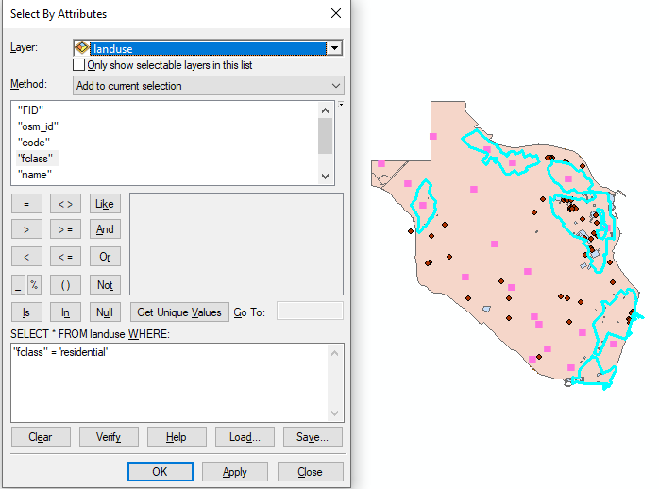
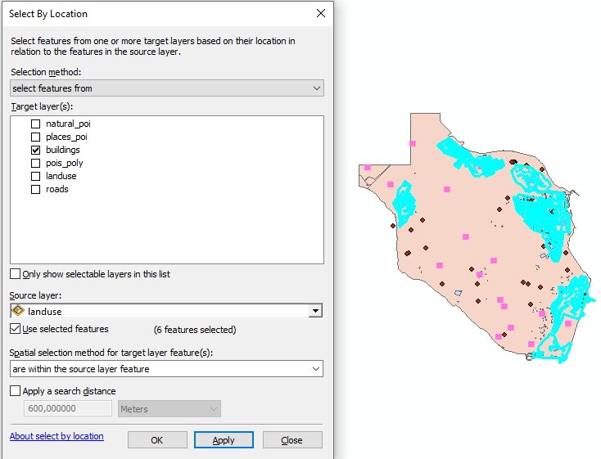
1. feladat (közös) – kiválasztások kombinálása
válasszuk ki azon épületeket (buildings réteg), amelyek beleesnek a lakóövezetbe (landuse réteg, fclass: residential)

Slide 19
1. feladat (közös) – kiválasztások kombinálása
válasszuk ki azon épületeket (buildings réteg), amelyek beleesnek a lakóövezetbe (landuse réteg, fclass: residential)
extra kérdés: hány ilyen épület van?

Slide 20
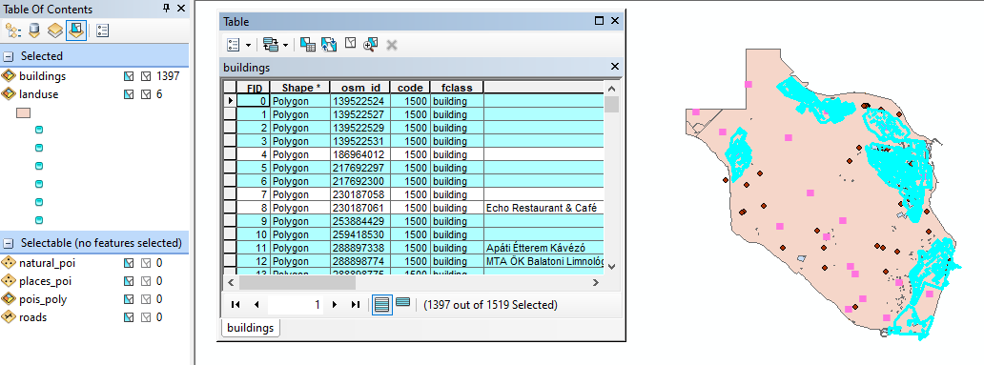
1. feladat (közös) – kiválasztások kombinálása
válasszuk ki azon épületeket (buildings réteg), amelyek beleesnek a lakóövezetbe (landuse réteg, fclass: residential)
extra kérdés: hány ilyen épület van?
  1397

Slide 21
2. feladat (közös) – kiválasztások kombinálása
válasszuk ki 100 méteres pontatlanságot feltételezve az éttermek (pois_poly réteg, fclass: restaurant) területével összemetsző alsóbbrendű főutak (roads réteg, fclass: secondary) közül azokat, amelyek hidak (bridge: T)

Slide 22
2. feladat (közös) – kiválasztások kombinálása
válasszuk ki 100 méteres pontatlanságot feltételezve az éttermek (pois_poly réteg, fclass: restaurant) területével összemetsző alsóbbrendű főutak (roads réteg, fclass: secondary) közül azokat, amelyek hidak (bridge: T)
melyik rétegről kell a végén elemeket kiválasztanunk?

Slide 23
2. feladat (közös) – kiválasztások kombinálása
válasszuk ki 100 méteres pontatlanságot feltételezve az éttermek (pois_poly réteg, fclass: restaurant) területével összemetsző alsóbbrendű főutak (roads réteg, fclass: secondary) közül azokat, amelyek hidak (bridge: T)
melyik rétegről kell a végén elemeket kiválasztanunk?
lépésekre bontás:
  1. éttermek leválogatása (attribútumadat alapján)
  2. főutak leválogatása (attribútumadat alapján)
  3. éttermek területével összemetsző főutak leválogatása (geometriai kapcsolat alapján)
  4. további szűkítés hidakra (attribútumadat alapján)

Slide 24
2. feladat (közös) – kiválasztások kombinálása
válasszuk ki 100 méteres pontatlanságot feltételezve az éttermek (pois_poly réteg, fclass: restaurant) területével összemetsző alsóbbrendű főutak (roads réteg, fclass: secondary) közül azokat, amelyek hidak (bridge: T)
melyik rétegről kell a végén elemeket kiválasztanunk?
lépésekre bontás:
  1. éttermek leválogatása (attribútumadat alapján)
  2. főutak leválogatása (attribútumadat alapján)
  3. éttermek területével összemetsző főutak leválogatása (geometriai kapcsolat alapján)
  4. további szűkítés hidakra (attribútumadat alapján)
többféle sorrendben is megoldható, az egyetlen fontos:
  geometria alapján történő kiválasztás előtt a viszonyítási réteget (pois_poly) szűkítsük az éttermekre

Slide 25
2. feladat (közös) – kiválasztások kombinálása
válasszuk ki 100 méteres pontatlanságot feltételezve az éttermek (pois_poly réteg, fclass: restaurant) területével összemetsző alsóbbrendű főutak (roads réteg, fclass: secondary) közül azokat, amelyek hidak (bridge: T)
melyik rétegről kell a végén elemeket kiválasztanunk?
lépésekre bontás:
  1. éttermek leválogatása (attribútumadat alapján)
  2. főutak leválogatása (attribútumadat alapján)
  3. éttermek területével összemetsző főutak leválogatása (geometriai kapcsolat alapján)
  4. további szűkítés hidakra (attribútumadat alapján)
többféle sorrendben is megoldható, az egyetlen fontos:
  geometria alapján történő kiválasztás előtt a viszonyítási réteget (pois_poly) szűkítsük az éttermekre
1 – 3 – 2 – 4
1 – 4 – 3 – 2
1 – 4 – 2 – 3
2 – 1 – 4 – 3
2 – 4 – 1 – 3
1 – 3 – 4 – 2
4 – 1 – 3 – 2
4 – 1 – 2 – 3
4 – 2 – 1 – 3
1 – 2 – 3 – 4

Slide 26
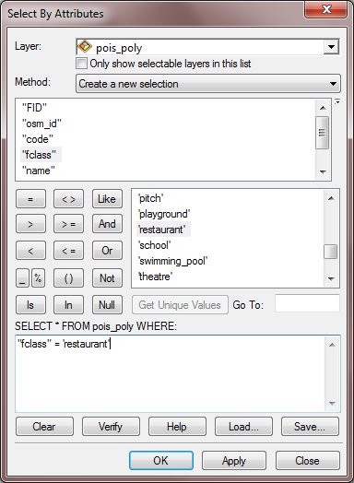
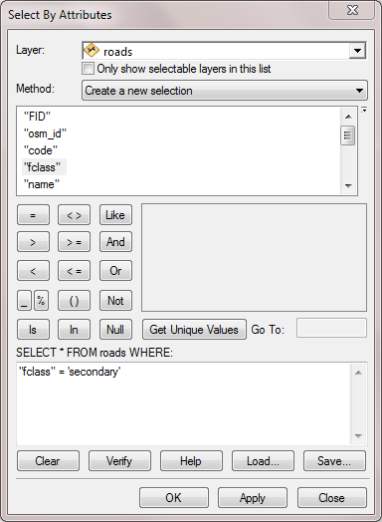
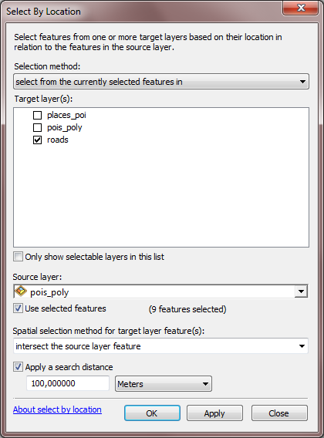
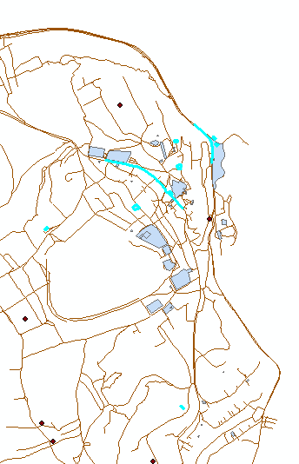
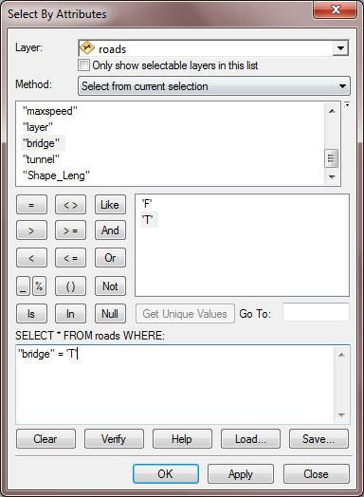
2. feladat (közös) – kiválasztások kombinálása
válasszuk ki 100 méteres pontatlanságot feltételezve az éttermek (pois_poly réteg, fclass: restaurant) területével összemetsző alsóbbrendű főutak (roads réteg, fclass: secondary) közül azokat, amelyek hidak (bridge: T)

Slide 27
3. feladat (egyéni) – kiválasztás geometria alapján
válaszd ki a landuse rétegről a szőlőket (fclass: vineyard), majd válaszd ki azokat az épületeket a buildings rétegről, amelyek beleesnek (63)
válaszd ki azokat területhasználati poligonokat (landuse réteg), amelyek összemetsződnek természeti látnivalóval (natural_poi),100 m-es pontatlanságot megengedve (29)
válaszd ki azokat a területhasználati poligonokat (landuse réteg), amelyek szigorúan tartalmaznak olyan útszakaszokat (roads), amelyeken van sebességkorlátozás (maxspeed: 0-nál nagyobb) (7)
válaszd ki az utak (roads réteg) közül azokat, amelyek hidak (bridge: T) vagy 50 m-es toleranciatávolságot feltételezve összemetsződnek valamely poligonos látnivalóval (pois_poly réteg) (266)

Slide 28
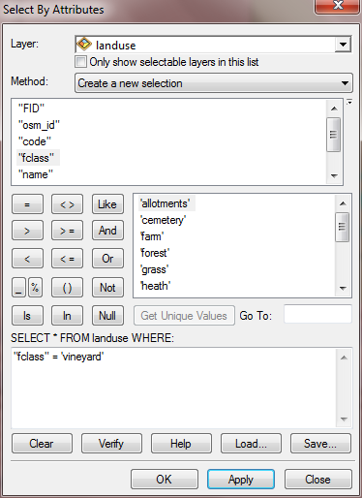
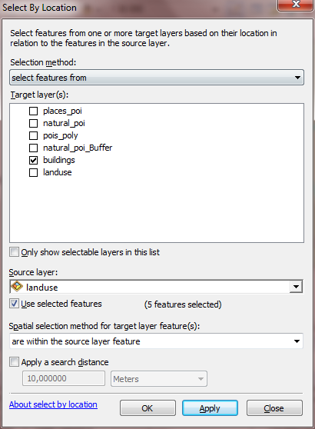
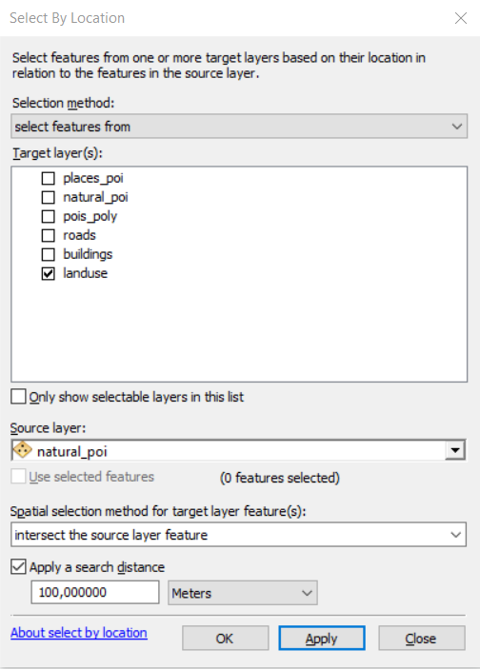
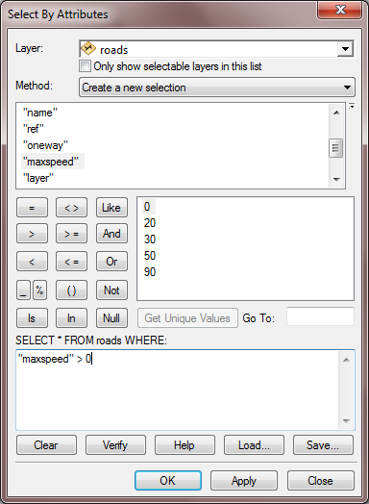
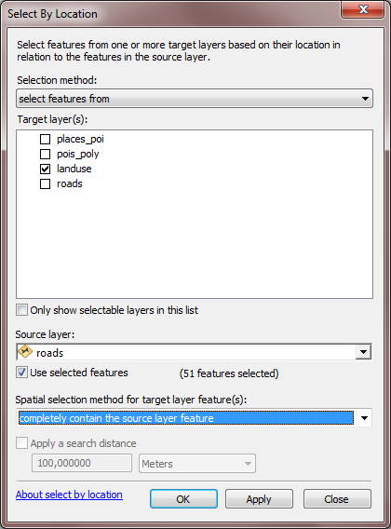
3. feladat megoldása (1–3)

Slide 29
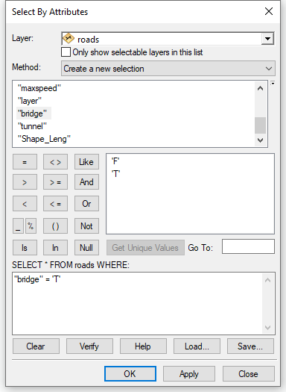
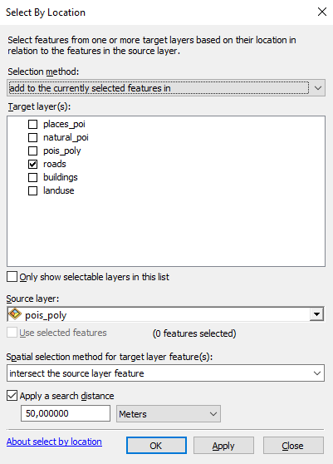
3. feladat megoldása (4)

Slide 30
4. feladat (közös) – trükkös
hány ház (buildings réteg, type: house) található a kétirányú utakat (roads réteg, oneway: B) szigorúan tartalmazó szőlőterületeken (landuse réteg, fclass: vineyard)?

Slide 31
4. feladat (közös) – megoldás
hány ház (buildings réteg, type: house) található a kétirányú utakat (roads réteg, oneway: B) szigorúan tartalmazó szőlőterületeken (landuse réteg, fclass: vineyard)?
  1. Select By Attribute, roads, new, "oneway" = 'B' (762)
  2. Select By Attribute, landuse, new, "fclass" = 'vineyard' (5)
  3. Select By Location, landuse, select from currently selected, source: roads, Use selected, completely contain (2)
  4. Select By Location, buildings, select features from (new), source: landuse, Use selected, within (62)
  5. Select By Attribute, buildings, select from current, "type" = 'house' (0)
természetesen a 2 és 3 felcserélhető (csak a new/select from nem), illetve a 4 és 5 is felcserélhető (csak a new/select from nem)
eredmény: 0

Slide 32
Gyakorlás
10 gyakorló feladat (megoldással): gyakorló_feladatok.docx

Slide 33
Köszönöm a figyelmet!
kérdések?

